Slide 1





Notes:
Thiết kế: Hương Thảo – 0972115126. Các nick khác đều là giả mạo, ăn cắp chất xám

Slide 2













Notes:
Thiết kế: Hương Thảo – 0972115126. Các nick khác đều là giả mạo, ăn cắp chất xám

Slide 3

Notes:
Thiết kế: Hương Thảo – 0972115126. Các nick khác đều là giả mạo, ăn cắp chất xám

Slide 4

Bài 1
Số?
a)
Thừa số | 2 | 2 | 2 | 2 | 2 | 2 | 2 | 2 | 2 | 2
Thừa số | 1 | 2 | 3 | 4 | 5 | 6 | 7 | 8 | 9 | 10
Tích | 2 | 4 | ? | ? | ? | ? | ? | ? | ? | 20
6
8
10
12
14
16
18
b)
Số bị chia | 2 | 4 | 6 | 8 | 10 | 12 | 14 | 16 | 18 | 20
Số chia | 2 | 2 | 2 | 2 | 2 | 2 | 2 | 2 | 2 | 2
Thương | 1 | 2 | ? | ? | ? | ? | ? | ? | ? | 10
3
4
5
6
7
8
9

Slide 5


Nêu các số còn thiếu
Bài 2
2
4
6
8
10
12
14
16
18
20
20
18
16
14
12
10
8
6
4
2

Slide 6



Số?
Bài 3
Ta cần thực hiện phép tính nào trước?
Phép nhân
+ 9
21
X 6
12
?
2
?

Slide 7


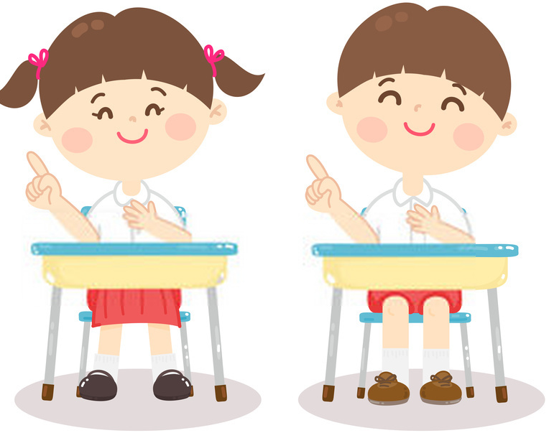
4
Có 18 học sinh ngồi vào các bàn học, mỗi bàn 2 bạn. Hỏi có bao nhiêu bàn học như vậy?
Tóm tắt
Có : 18 học sinh
Mỗi bàn: 2 bạn
Số bàn học: ..bàn?

Slide 8
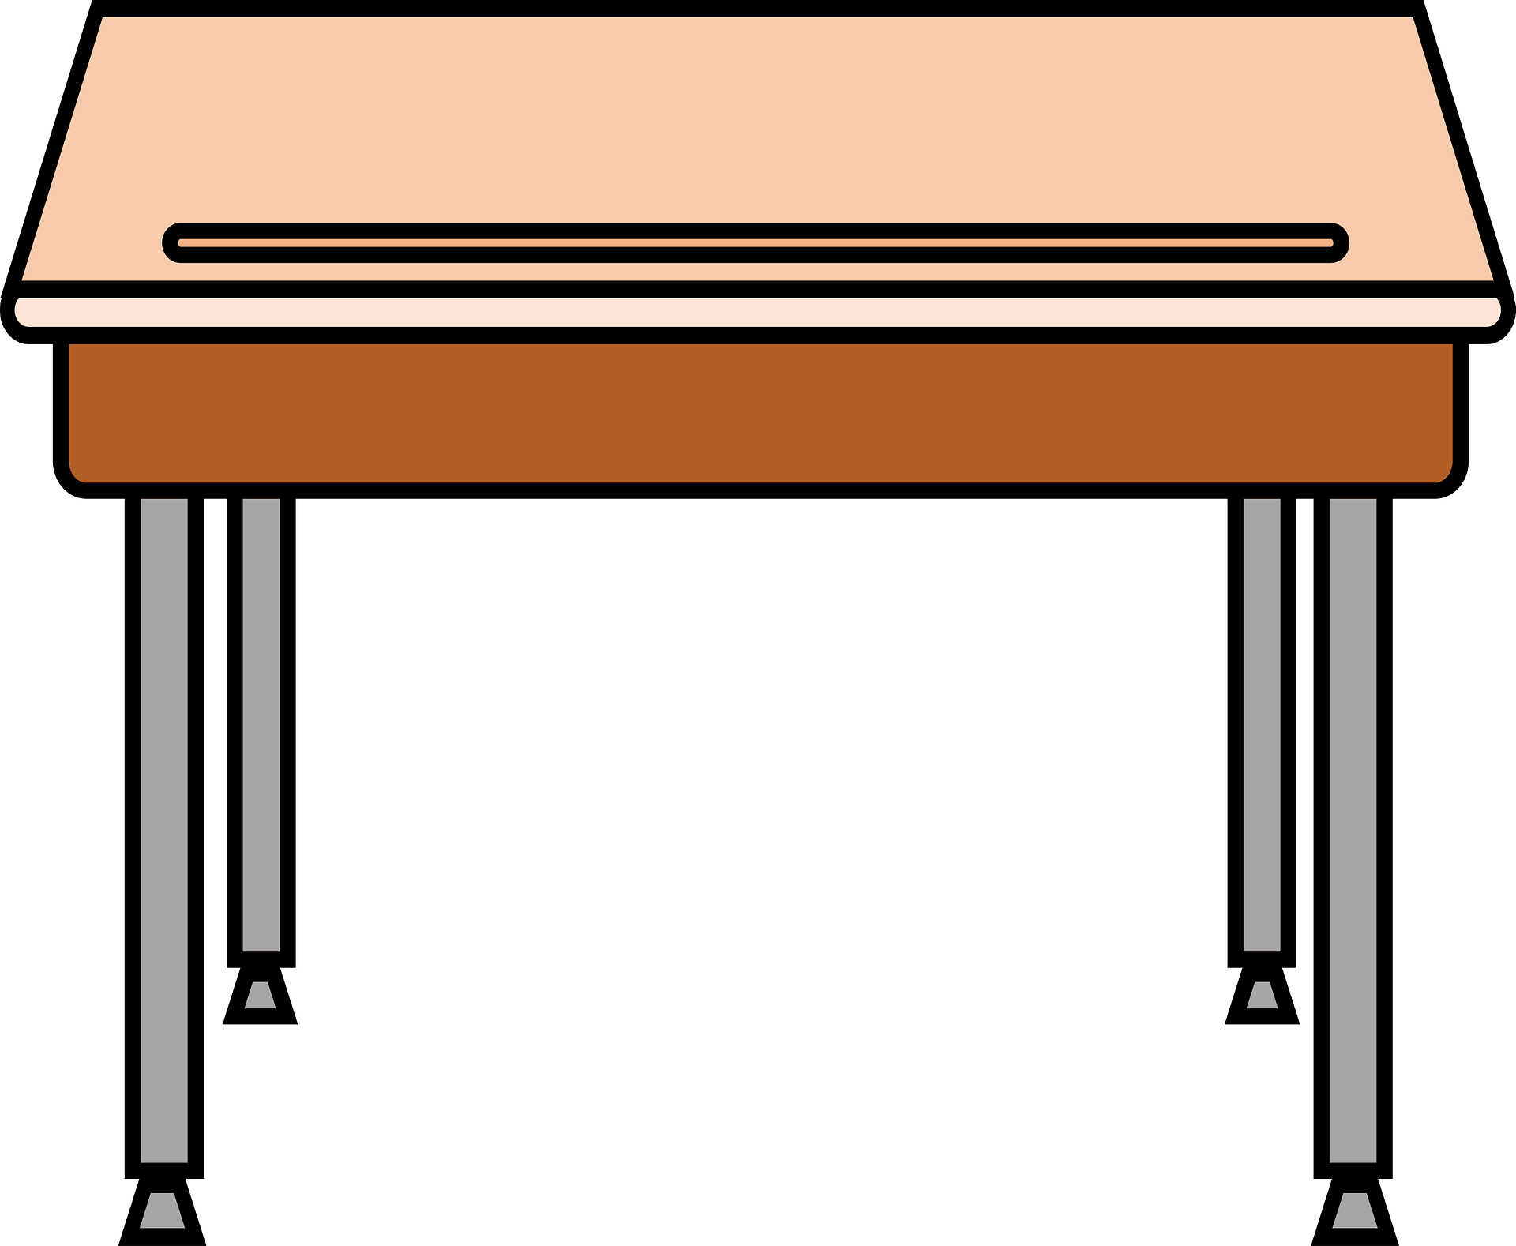
Bài giải
Số bàn học có học sinh ngồi là:
18 : 2 = 9 (bàn)
Đáp số: 9 bàn học.

Slide 9
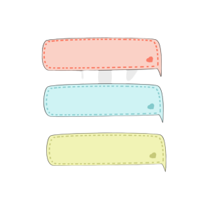
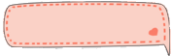

5
Trong ngày hội đấu vật đầu xuân có 10 cặp đô vật tham gia thi đấu. Hỏi có bao nhiêu đô vật tham gia thi đấu?
1 cặp là mấy người nhỉ?
2 người

Slide 10
Bài giải:
Có số đô vật tham gia thi đấu là:
10 x 2 = 20 (đô vật)
Đáp án: 20 đô vật

